Slide 1
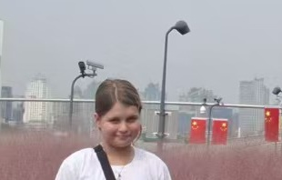
Шанхай, с 2023 года
История России
на улицах Шанхая
Карта для школьников: дом, памятник и улица, а не один абзац в учебнике.
Вера Курносенко, 12 лет. Шанхай для меня дом, живу здесь около десяти лет.
Русский и китайский. Сайт: ulitsy-shanhaya.ru
上海街上的俄国史。给同学的双语地图。
Шанхай, набережная. Семейное фото, родители согласны.
1/14
Вера Курносенко · Шанхай · ulitsy-shanhaya.ru

Slide 2
Сразу
Кто я, для кого и что уже лежит
Сейчас я учусь в 7ом классе международного отделения школы Цзиньцай, Пудун г.Шанхай. Говорю по русски и по китайски.
С 19 сентября 2025 года заочно училась в Москве, в Международной школе завтрашнего дня. .
Слушать будут эти два класса. Красивые дома водить не хочу.
Уже есть сайт, эта презентация, сообщество ВК и канал в Telegram.
2/14
Вера Курносенко · Шанхай · ulitsy-shanhaya.ru

Slide 3
Четыре истории
Не одна фраза «про Россию»
1. Пушкин. Памятник сначала смотрел на Россию. Тот, что стоит сейчас, смотрит на юг.
2. Собор, Никольский храм и Хуайхай. После революции и Гражданской войны здесь не бросили язык и веру.
3. 1950. Небо Шанхая.
4. 1955. Дом советско-китайской дружбы.
4/14
Вера Курносенко · Шанхай · ulitsy-shanhaya.ru

Slide 4
Маршрут пешком
Сначала старый французский сеттльмент
Порядок такой: сквер Пушкина, собор на Синьлэ, 55, Никольский храм на Гаолань, 16, потом Хуайхай у Южной Шэньси.
Это один выход, дома близко. Шаги я ещё не считала, поэтому километры не пишу.
Выставочный центр, Яньань, 1000, в этот круг не ставлю. Туда отдельный заход.
1950 год в пеший маршрут не входит. Памятника нет, булавку в случайный дом не воткну.
先走法租界：普希金、新乐路55号、皋兰路16号、淮海路。1950年没有钉子。
5/14
Вера Курносенко · Шанхай · ulitsy-shanhaya.ru

Slide 5
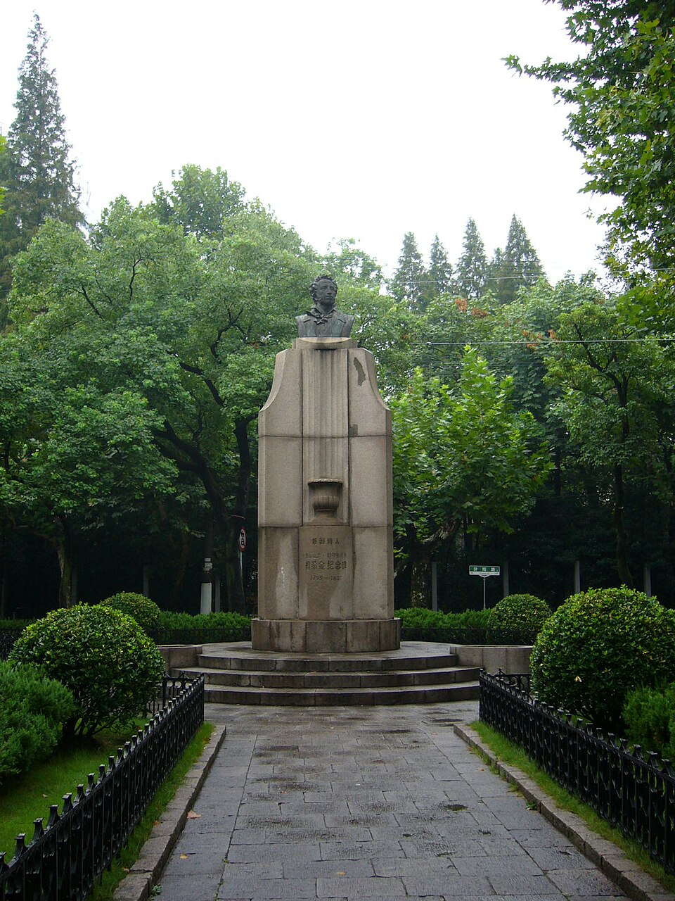
Остановка 1
Памятник Пушкину
Сквер на Фэньян, Юэян и Таоцзян.
11 февраля 1937 года лицо смотрело на север, к России.
Снесли в 1944-м, вернули в 1947-м, в 1966-м опять разбили.
Третий бюст открыли в августе 1987-го. Он смотрит на юг. Пушкин тут не жил.
Спрошу в классе: зачем в 1937-м лицом к России?
汾阳路、岳阳路、桃江路。1937年脸朝北，1987年这座脸朝南。
Чужое фото: kafka4prez, CC BY-SA 2.0. С тротуара сниму сама.
6/14
Вера Курносенко · Шанхай · ulitsy-shanhaya.ru

Slide 6
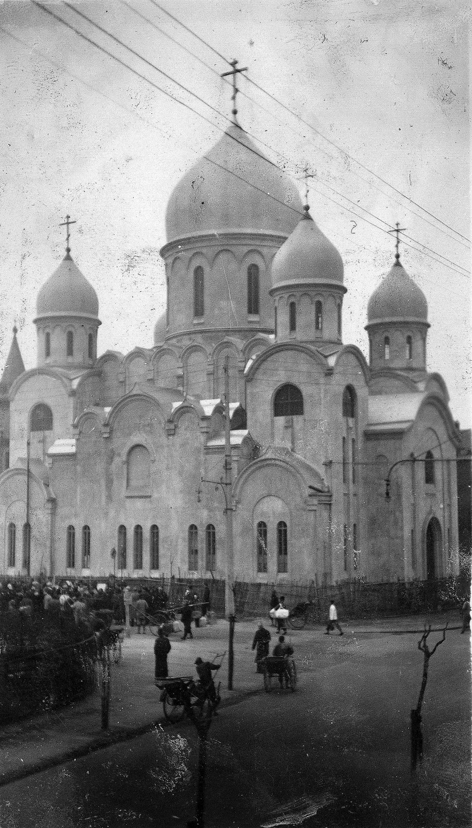
Остановка 2
Два храма
Синьлэ, 55. Собор «Споручница грешных». Камень в мае 1933, дом довели к 1937. Деньги собирали сами.
Гаолань, 16. Никольский храм с начала 1930-х. В 1955 году ежедневные службы кончились, дом стоит.
Одна история: после Гражданской войны здесь держали церковь. Внутри на службе я не была.
На слайде старый снимок собора. Это не сегодняшний тротуар.
新乐路55号圣母大堂，皋兰路16号圣尼古拉堂。
Русская духовная миссия в Пекине. Общественное достояние.
7/14
Вера Курносенко · Шанхай · ulitsy-shanhaya.ru

Slide 7
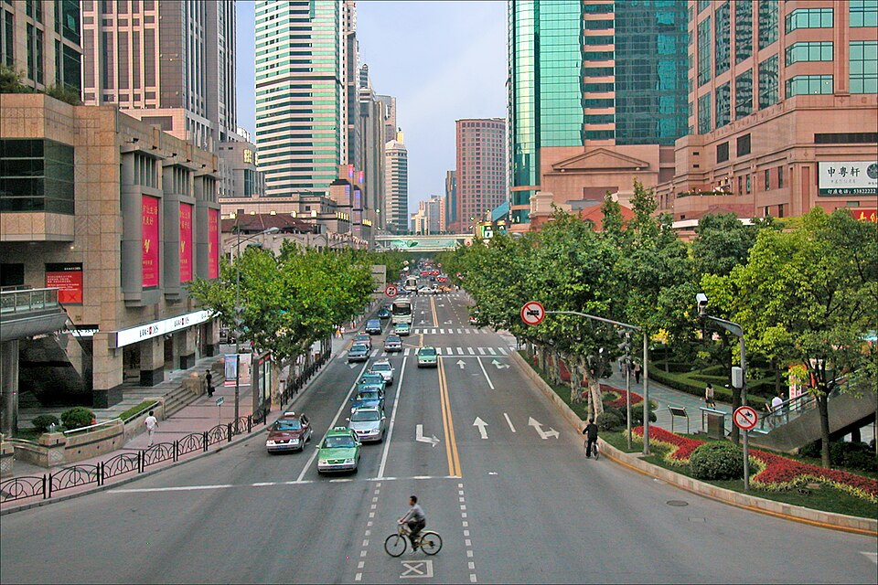
Та же история, другая улица
Хуайхай, бывшая авеню Жоффр
Старое китайское имя — 霞飞路.
В 1920–1940-е здесь говорили по-русски: газеты, школы, театры, магазины. Пел Вертинский.
Экскурсовод мне не нужен: я и так каждый день то на китайском, то на русском.
На фото сегодняшние высотки, не улица 1930-х.
淮海路以前叫霞飞路。照片是今天的高楼。
Jean-Pierre Dalbéra, CC BY 2.0. Не моё.
8/14
Вера Курносенко · Шанхай · ulitsy-shanhaya.ru

Slide 8
Остановка 3.
1950.
14 февраля 1950 года создали группу ПВО Шанхая. Город бомбили с Тайваня.
Командовал Павел Батицкий. Лётчиками руководил Сидор Слюсарев. С 1 сентября группу принял Слюсарев.
Небо города закрыли в 1950-м. К осени налёты стихли. Учёба китайских лётчиков шла до 1953-го.
Корея — другие базы, северо-восток Китая. Памятника на тротуаре нет. Адрес выдумывать не буду.
1950年保护的是上海的天空。不是朝鲜战争。
9/14
Вера Курносенко · Шанхай · ulitsy-shanhaya.ru

Slide 9
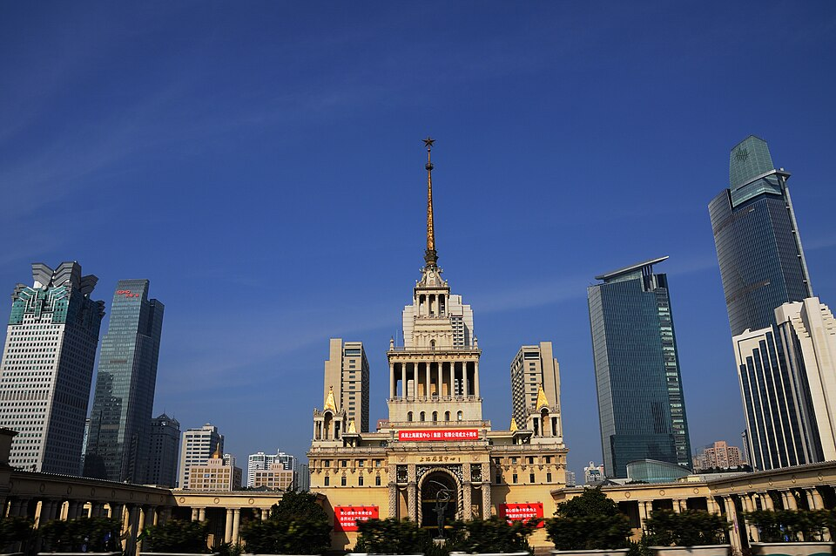
Остановка 4. Не путать
1955. Дом дружбы
Яньань-роуд, 1000. Шанхайский выставочный центр.
В 1955 году его построили как Дом советско-китайской дружбы.
С 15 марта по 15 мая 1955 года там была выставка советской промышленности.
К аэродрому и к штабу Батицкого дом не привязан.
上海展览中心，1955年的中苏友好大厦。跟飞行员无关。
Pyzhou, CC BY-SA 3.0. Не моё.
10/14
Вера Курносенко · Шанхай · ulitsy-shanhaya.ru

Slide 10
Для урока
До улицы, на улице и после
Возраст мой: 12–13 лет. Цзиньцай и заочный урок в Москве.
До выхода спрошу: где тут Россия, если таблички на китайском?
На месте сравним старое фото собора с тем, что видно с тротуара. Свой кадр я ещё не сняла.
После: короткая подпись к одному дому для одноклассника, на его языке.
Взрослой методички нет. Вопросы вот эти, они же на слайдах выше.
11/14
Вера Курносенко · Шанхай · ulitsy-shanhaya.ru

Slide 11
Что должен суметь друг
Четыре истории своими словами
Пушкин сначала смотрел на Россию. Тот бюст, что стоит сейчас, смотрит на юг.
Семьи после Гражданской войны не бросили здесь язык и церковь.
1950-й — небо Шанхая, не Корея.
1955-й — дом дружбы, не лётчики.
Если друг это скажет, для меня карта сработала.
12/14
Вера Курносенко · Шанхай · ulitsy-shanhaya.ru

Slide 12
Что уже можно открыть
Автор один. Класс ещё впереди
Сайт ulitsy-shanhaya.ru: карта, четыре истории, подписи на двух языках.
ВК: vk.ru/ulitsy_shanhaya. Telegram: t.me/russia_shanghai.
Покажу своему классу в Цзиньцай и на заочных уроках в Москве. Потом, может, ещё один класс.
Фото с тротуара сниму сама. Домашний адрес, телефон и где я хожу после школы сюда не кладу.
13/14
Вера Курносенко · Шанхай · ulitsy-shanhaya.ru

Slide 13
Откуда
Даты я сверяла, фото чужие
Пушкин: китайская Википедия и Дом русского зарубежья. 11 февраля 1937, два уничтожения, август 1987.
Собор: pravoslavie.ru и orthodox.cn. Синьлэ, 55, закладка в мае 1933.
1950: статья «Шанхайская группа войск ПВО». Батицкий и Слюсарев. Учёба до 1953.
1955: Building Russian Shanghai, выставка 15 марта — 15 мая.
Ошибку про Корею в рассказе оставляю. Научного редактора нет, даты сверяла я. Портрет — семейное фото.
14/14
Вера Курносенко · Шанхай · ulitsy-shanhaya.ru

